Slide 1
数据处理与程序设计
授课单位：东北财经大学数据科学与人工智能学院

Slide 2
第1章 数据处理基础

Slide 3
1.1 数据与数据处理
1.2 数据处理与数据管理
1.3 数据模型
1.4 商品进销存系统的数据库设计

Slide 4



01 数据与数据处理
1.1.1 信息与数据
  数据是存储在某一媒体上，描述事物状态或属性的物理符号。在计算机系统中，各种符号（如字母、数字、字符等）的组合、语音、图形、图像、动画、视频、多媒体和富媒体等统称为数据。
  信息是对人们有价值、有意义的数据。通常将有确定含义的数据也称为信息
数据语义
张明 | 4367420280010532818 | 4350.00
数据
记录

Slide 5
01 数据与数据处理
1.1.2 数据处理
数据
  数据处理是对各种类型的数据进行收集、整理、存储、分类、加工、检索、维护、统计和传播等一系列活动的总称。
数据处理的目的就是将数据转换成信息的过程
数据处理
表现形式
信息

Slide 6
01 数据与数据处理
1.1.3 数据处理的发展阶段
（1）电子数据处理系统（Electronic Data Processing,简称EDP）
（2）管理信息系统（Management Information System，简称MIS）
（3）决策支持系统（Decision Support System，简称DSS）

Slide 7
02 数据处理与数据管理
1.2.1 数据管理
  数据管理是指对数据进行组织、分类、编码、存储、检索、维护。它是数据处理的基本环节，而且是任何数据处理过程中必不可少的共有部分。
  数据管理是数据处理的核心问题
数据处理
数据管理

Slide 8
02 数据处理与数据管理
1.2.2 数据管理的发展阶段
  （1）人工管理（50年代中期以前）
  （2）文件系统（50年代后期--60年代中期)
  （3）数据库系统（60年代后期开始）

Slide 9
02 数据处理与数据管理
1.2.2 数据管理的发展阶段
数据不保存
数据与程序不具有独立性
一组程序只能对应一个程序，数据不共享
应用程序管理数据
人工管理特点
数据可长期保存
程序与数据有一定的独立性
系统提供一定的数据管理功能
文件系统特点
数据和程序相互依赖
数据共享性差，冗余度大，易造成数据不一致
数据完整性难于保证

Slide 10
02 数据处理与数据管理
2.数据管理的发展阶段
数据结构化（数据库与文件系统的根本区别）
数据的共享性好，冗余度低
数据独立性高（物理数据独立、逻辑数据独立）
数据由DBMS统一管理和控制
数据安全性和完整性保护
数据库系统特点

Slide 11
03 数据模型
  模型是对现实世界特征的模拟和抽象
  数据模型（Data Model）是对现实世界数据特征的抽象。
  在数据库中用数据模型来抽象、表示和处理现实世界中的数据和信息。
  数据模型分为两类，属于两个不同的层次。
  概念模型(信息模型): 按用户的观点来对数据和信息建模，主要用于数据库设计。
  数据模型: 按计算机系统的观点对数据建模，主要用于DBMS的实现。

Slide 12
03 数据模型
  模型是对现实世界特征的模拟和抽象
  数据模型（Data Model）是对现实世界数据特征的抽象。
  在数据库中用数据模型来抽象、表示和处理现实世界中的数据和信息。
  数据模型分为两类，属于两个不同的层次。
  概念模型(信息模型): 按用户的观点来对数据和信息建模，主要用于数据库设计。
  数据模型: 按计算机系统的观点对数据建模，主要用于DBMS的实现。

Slide 13
03 数据模型
1.3.1 概念模型与E-R图
反映了人们对现实世界的认识和理解，它不依赖于具体的计算机系统和数据库管理系统
1.实体
数据抽象,Why?
(1)实体（Entity）：是指客观存在并可相互区别的事物
(2)实体的属性（Attribute）：实体具有许多特性,实体的每一个特性
(3)实体集（Entity Set）：具有相同特性的同类实体的集合
(4)实体型(Entity type ) : 实体名和属性名的集合
(5)联系(Relationship)：实体内部的联系（实体各属性之间的联系）及实体之间的联系

Slide 14
03 数据模型
2.实体间联系及联系的种类
(1)一对一联系 (2)一对多联系 (3)多对多联系
班级
班级
课程
1
n
1
班级-班长
组成
选修
1
m
m
班长
学生
学生

Slide 15
03 数据模型
2.实体间联系及联系的种类
课程
学生
1
讲授
n
1
m
n
班长
教师
参考书
三个实体型间
同一个实体型内

Slide 16
03 数据模型
3.实体联系图(E-R图)
P.P.S.Chen于1976年提出，
信息世界建模的概念工具。
E-R图提供了表示实体型、属性和联系的方法。
实体型：用矩形表示，矩形框内写明实体名；
属性：用椭圆表示，椭圆内写明属性名，并用无向边将其与相应的实体连接起来；
联系：用菱形表示，菱形框内写明联系名，并用无向边与有关实体型连接，同时在无向边旁标明联系的类型。如果联系具有属性，也要用无向边与该联系连接起来。

Slide 17
03 数据模型
例：课程管理E-R图
假设上面的5个实体型即学生、班级、课程、
教师、参考书分别具有下列属性：
学生：学号、姓名、性别、年龄
班级：班级编号、所属专业、院系
课程：课程号、课程名、学分
教师：职工号、姓名、性别、年龄、职称
参考书：书号、书名、内容提要、价格
这5个实体的属性用E-R图表示为：

Slide 18
课程管理E-R图
班编号
专业
班级
院系
组成
1
学生人数
成绩
学分
n
学号
选修
课程名
m
n
性别
课程
学生
课程号
n
年龄
授课
姓名
n
年龄
m
性别
教师
姓名
参考书
内容摘要
职工号
职称
书号
价格
书名

Slide 19
03 数据模型
1.3.2 逻辑数据模型
逻辑数据模型是数据库管理系统用来表示实体及实体之间联系的方法。
逻辑数据模型有
层次模型：用树形结构表示实体及其之间联系
非关系模型
网状模型：用网状结构表示实体及其之间联系
关系模型：用二维表结构结构表示实体及其之间联系
关系模型是建立在严格的数学概念基础上的。是当今数据管理中主要的数据模型

Slide 20
03 数据模型
1 关系模型
用表格数据来表示实体和实体间联系的模型叫关系模型
关系表示两类数据
  ① 实体本身
  ② 实体间的联系
联系是通过存放两个实体的关键字来实现的

Slide 21
03 数据模型
2.Excel数据清单与关系模型
姓名
学号
年龄
系别
关 系：一个关系对应于一张二维表
元 组：二维表中的一行称为一个元组
属 性：二维表中的一列称为一个属性
域 : 属性的取值范围
分 量: 元组中的一个属性值
关键字：二维表中的属性或属性的组合，它能唯一标识一个元组
关系模式: 关系名（属性1，属性2，……属性n ）
    如: 读者(姓名，借书证号，系别)
张军
09701023
男
数学系
王红
09702011
女
物理系
李明
09708250
男
计算机系

Slide 22
03 数据模型
2.Excel数据清单与关系模型
关系模型理论中 | Excel数据清单
关系 | 数据清单
元组 | 记录(Record）
属性 | 字段（Field）
分量 | 数据项

Slide 23
03 数据模型
4. 关系的特点
① 属性必须是同质的，即同一属性的各个值应是同类型的数据；
② 各属性的排列次序无关紧要；
③ 同一关系中不能有完全相同的元组；
④ 各元组的次序可以交换；
⑤ 任一属性必须是原子的，它不可再分，也就是不允许在二维表中出现那种“表中有表”的现象。凡满足这个性质的关系就均称为规范化关系

Slide 24
04商品进销存系统的数据库设计
1.4.1 商品进销存系统背景介绍
  商品零售服务
  主要业务
    商品采购
    商品销售
    库存管理
    统计报表
  数据处理
    商品库存量=商品进货量－商品销售量
    商品进货平均单价=商品进货额÷商品进货量
    商品库存成本=商品进货平均单价×商品库存量
    商品利润=商品销售额－商品进货额＋商品库存成本

Slide 25
04商品进销存系统的数据库设计
1.4.2 商品进销存系统功能介绍
系 统 功 能 |  | 系 统 功 能
基础数据维护 | 商品目录 | 查 询 | 订单查询
 | 部门设置 |  | 发票查询
 | 员工管理 |  | 经营成果查询
 | 供应商管理 | 统计报表 | 商品销售报表
日 常 交 易 | 销售发票 |  | 员工销售报表
 | 采购订单 |  | 应付款报表
 | 采购入库 |  | 库存及销售利润报表
 | 订单付款 | 系统功能 | 系统登录
 |  |  | 退出

Slide 26
04商品进销存系统的数据库设计
1.4.3 商品进销存系统数据模型设计
  1.设计E-R图
n
发票明细
包含
1
发票
n
n
参照
出具
从属
1
1
n
1
商品目录
员工
部门
1
1
主管
1
1
1
n
参照
订货人
从属
n
n
n
1
n
供货人
1
订单明细
包含
订单
供货商

Slide 27
04商品进销存系统的数据库设计
2．设计关系模型
部门(部门号，名称，经理号，上级部门，办公地点)
员工(员工号，姓名，性别，岗位，基本工资，部门号，出生日期，简历，婚否，照片，登录密码 )
采购订单(订单号，订单日期，供货人，订货人，已入库，入库日期已付款，付款日期供货日期)
订单明细(订单号，明细项号，商品号，数量，订货价)
发票(发票号，日期，收款人)
发票明细(发票号，明细项号，商品号，数量，售价)
供货商(供货商号，名称，地址，电话，联系人)
商品目录(商品号，品名，类别，售价，单位)

Slide 28
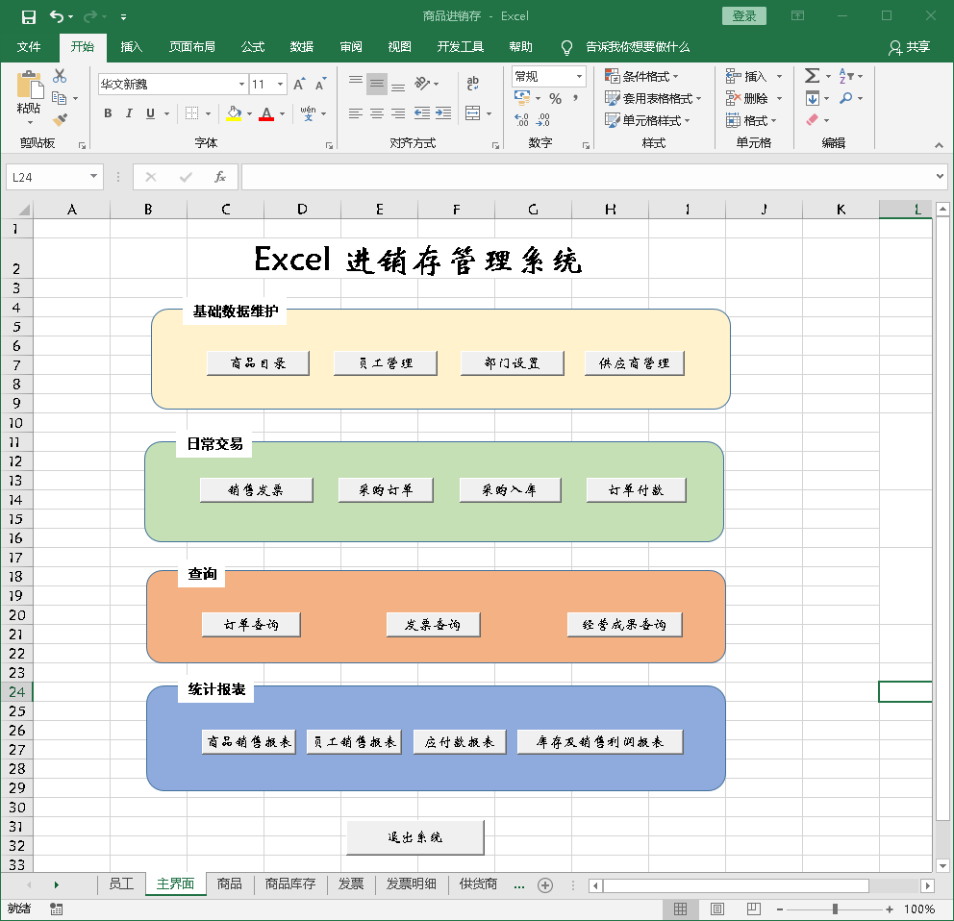
04商品进销存系统的数据库设计
3．系统实现

Slide 29
数据处理系统是当代计算机系统的重要组成部分。本章通过对数据处理技术发展的介绍，阐述了数据处理技术和数据管理技术产生和发展的过程。
由于计算机不能直接处理现实世界的具体事物，所以必须事先对现实世界的事物抽象，转换成计算机能处理的数据模型，从概念模型到逻辑数据模型，是数据库设计的重要方法。在概念模型中，介绍了基于E-R图的概念模型的表示方法。在数据模型中，详细介绍了关系模型。最后本章以商品进销存系统为例，介绍了该系统中关系数据模型的建模过程。

